Slide 1

1. Kể tên các nước láng giềng của Việt Nam
A. Lào
C. Cam-pu-chia
D
B. Trung Quốc
D. Tất cả đáp án trên
2. Trong số các nước láng giềng của Việt Nam nước nào có số dân đông nhất?
A. Trung Quốc C. Cam-pu-chia
B. Lào D. Tất cả đáp án trên
A

Slide 2


Slide 3

Thứ ngày tháng 2 năm 2022
Địa lí
Bài 20: Châu Âu
Mục tiêu bài học
- Mô tả vị trí địa lý và giới hạn lãnh thổ châu Âu.
- Nêu được một số đặc điểm của tự nhiên châu Âu.
- Nhận biết được đặc điểm dân cư và hoạt động kinh tế chủ yếu của người dân châu Âu.
- Rèn kĩ năng quan sát tranh, sử dụng bản đồ, lược đồ.
- Tạo cơ hội cho các em phát triển năng lực tự học, tư duy sáng tao. Thêm yêu quý thiên nhiên và con người châu Âu.

Slide 4

NỘI DUNG BÀI HỌC
1. Vị trí địa lý, giới hạn.
2. Đặc điểm tự nhiên.
3. Dân cư và hoạt động kinh tế ở châu Âu.

Slide 5
1. Vị trí địa lý, giới hạn
- Hãy chỉ vị trí địa lí của châu Âu trên lược đồ? - Châu Âu giáp với châu lục, biển và đại dương nào?

Slide 6
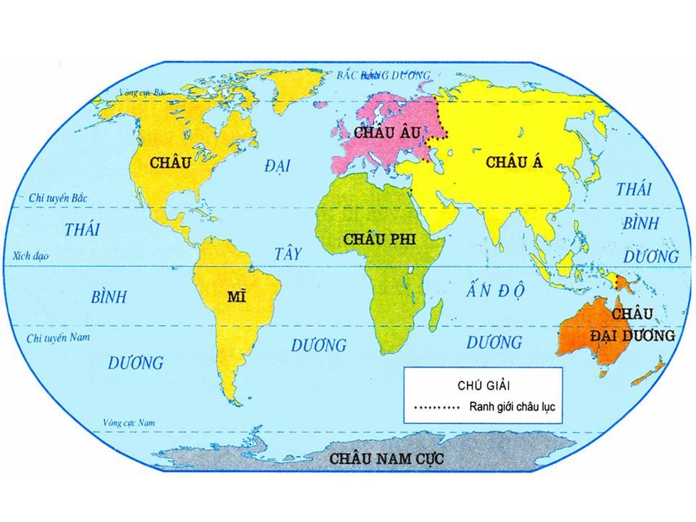
Châu Âu là một trong 6 châu lục của thế giới
Quan sát và tìm vị trí của châu Âu trên lược đồ các châu lục trên thế giới
1) Châu Âu nằm ở bán cầu nào?
2) Châu Âu tiếp giáp với những châu lục, biển, đại dương nào?

Slide 7
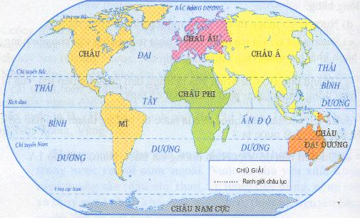
Xích đạo
1/ Châu Âu nằm ở bán cầu Bắc
2/ Châu Âu nằm ở phía Tây châu Á

Slide 8
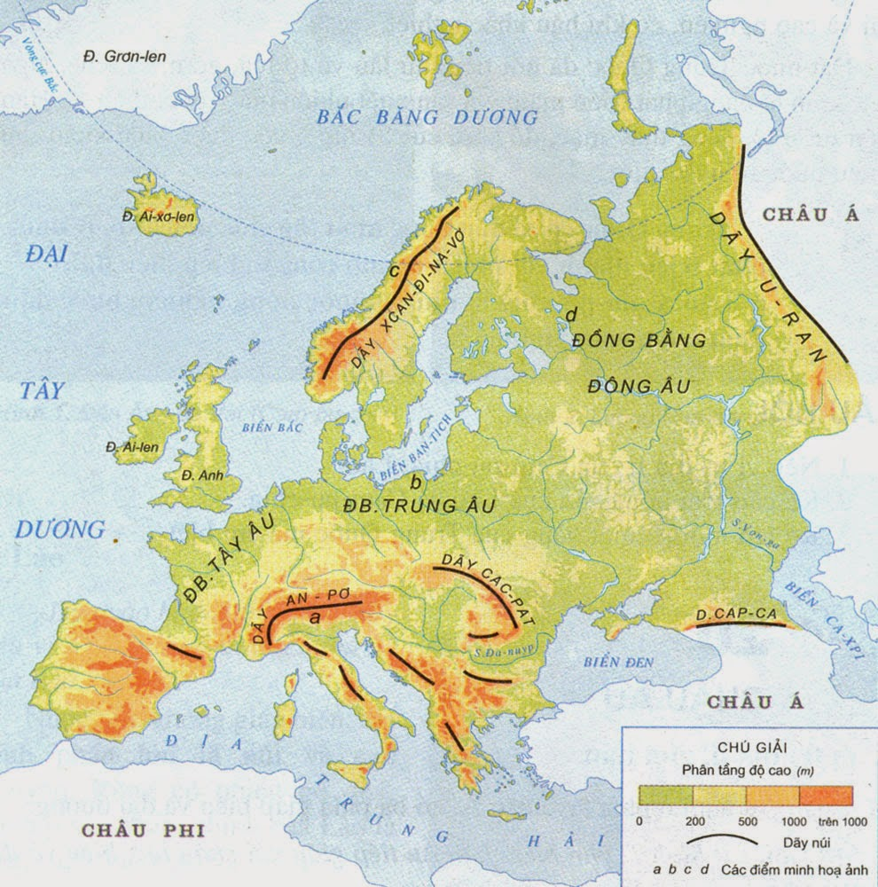

Slide 9
Bảng số liệu về diện tích của các châu lục
Châu lục | Diện tích triệu km² (2004)
Châu Á | 44
Châu Mĩ | 42
Châu Phi | 30
Châu Âu | 10
Châu Đại Dương | 9
Châu Nam Cực | 14
Châu lục | Diện tích (triệu km²)
Hãy cho biết diện tích châu Âu,so sánh diện tích châu Âu với châu Á ?
Châu Âu có diện tích 10 triệu km² bằng khoảng ¼ diện tích châu Á. Châu Âu và châu Á gắn với nhau tạo thành đại lục Á-Âu chiếm gần hết phần đông của bán cầu Bắc.

Slide 10
Kết luận:
- Châu Âu nằm ở bán cầu bắc, ở phía Tây châu Á có ba mặt giáp biển và đại dương đó là phía Tây, phía Nam và phía Bắc.
- Châu Âu có diện tích 10 triệu km² bằng ¼ diện tích châu Á, châu Âu gắn liền với châu Á tạo thành lục địa Á – Âu, chiếm gần hết phần Đông của bán cầu Bắc
Kết luận:

Slide 11
2. Đặc điểm tự nhiên
Quan sát lược đồ tự nhiên Châu Âu và đọc nội dung trong sgk phần 2, trả lời các câu hỏi sau:
Câu 1 : Địa hình châu Âu có đặc điểm như thế nào?
Câu 2 : Nêu tên và chỉ trên lược đồ các dãy núi lớn, các sông lớn, các đồng bằng lớn của Châu Âu?
Câu 3 : Khí hậu Châu Âu có đặc điểm gì? Vì sao lại có khí hậu như vậy?
Câu 4 : Thiên nhiên cây cối ở Châu Âu có gì đặc biệt?

Slide 12
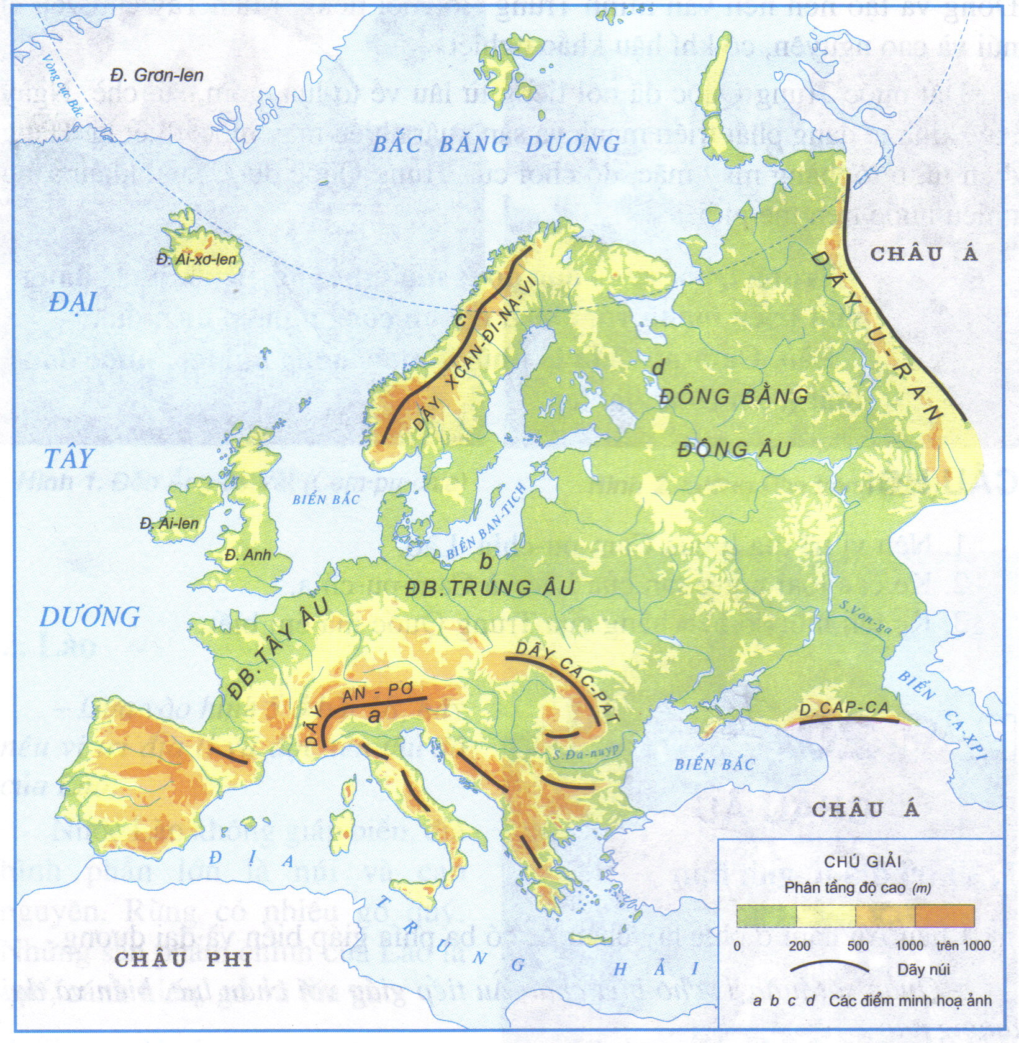
Địa hình Châu Âu có đặc điểm: Đồng bằng chiếm 2/3 diện tích, kéo dài từ tây sang đông. Đồi núi chiếm 1/3 diện tích, hệ thống núi cao tập trung ở phía nam.

Slide 13
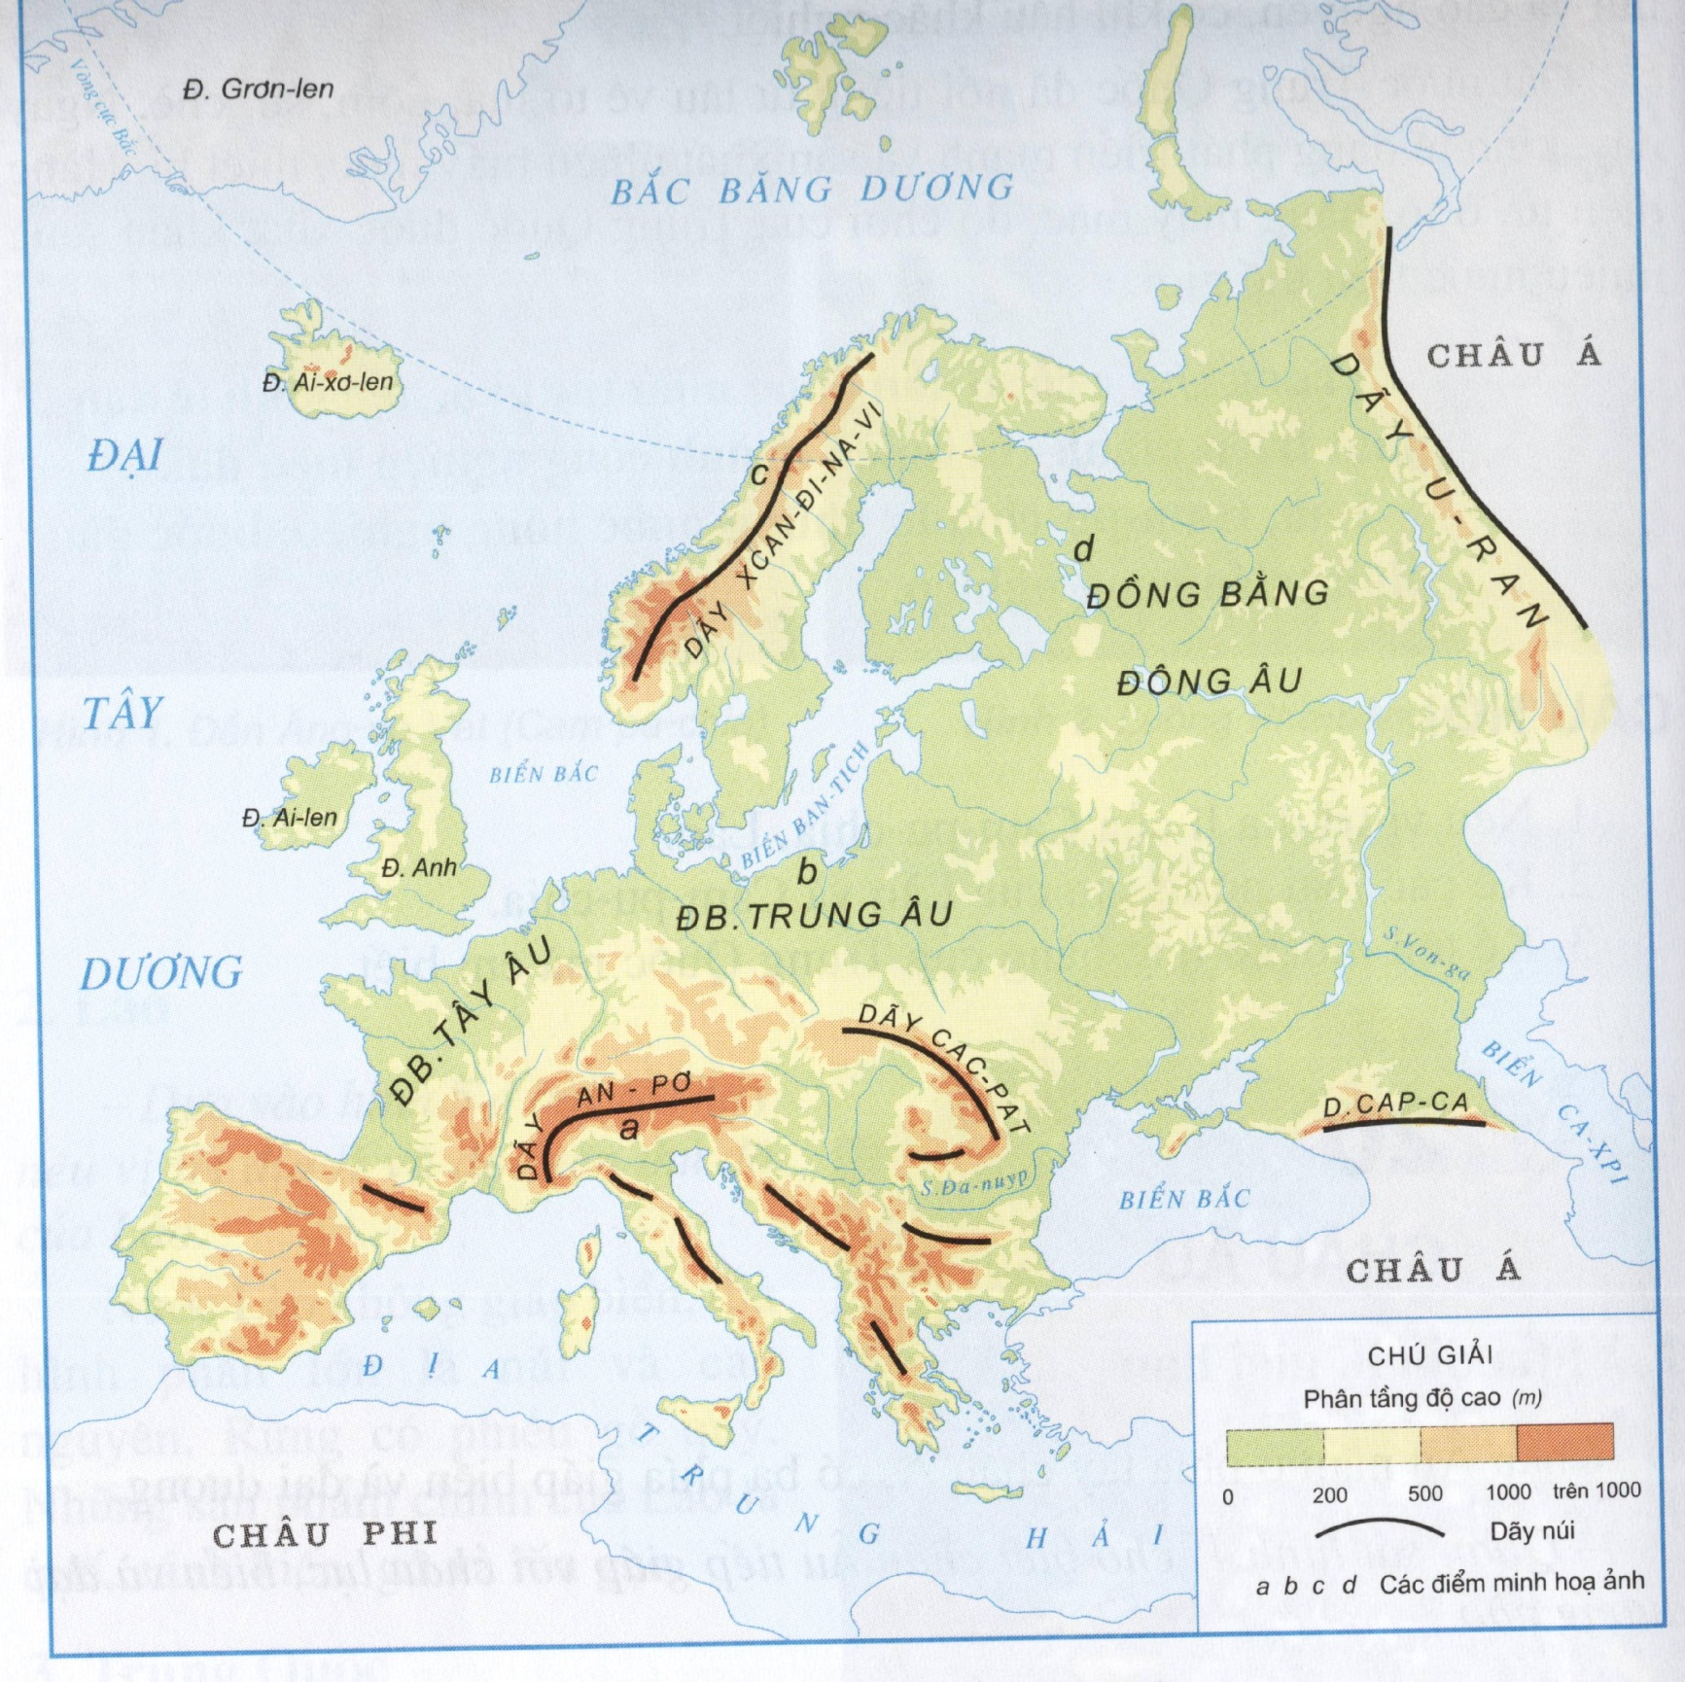
Các đồng bằng lớn:

Slide 14

Các dãy núi lớn ở châu Âu:

Slide 15
Các sông lớn ở châu Âu:
S.Vôn-ga
S.Đa-nuyp

Slide 16
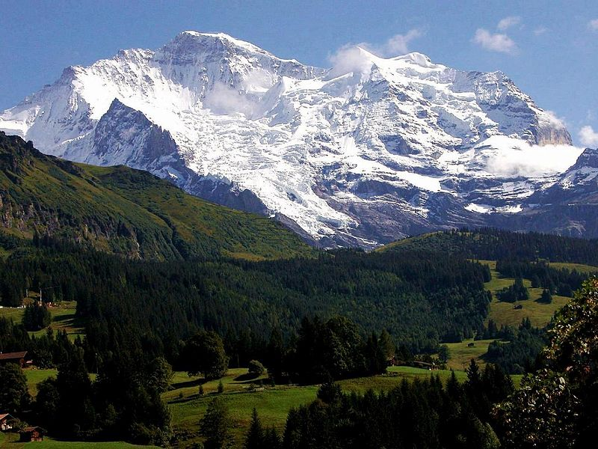
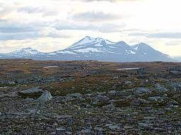
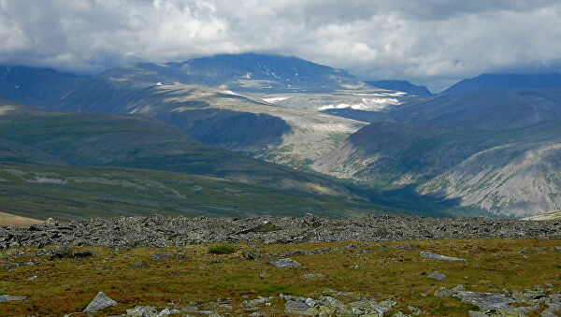
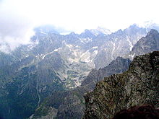
Dãy núi An-pơ
Dãy Xcan-đi-na-vi
Dãy núi U-ran
Dãy Các-pát

Slide 17
Hàn đới
Ôn đới
Nhiệt đới
Nhiệt đới
Ôn đới

Slide 18
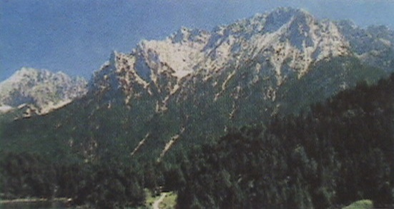
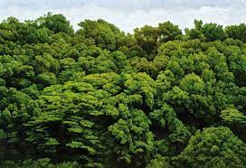
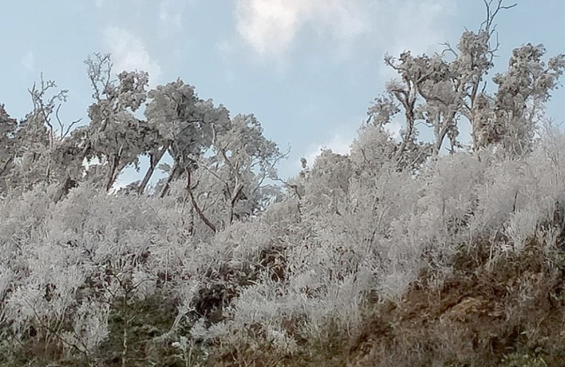

Rừng cây là kim
Rừng cây là rộng
Mùa đông tuyết phủ trắng
Mùa thu lá vàng

Slide 19
Quan sát các hình ảnh trong hình 2, rồi tìm trên lược đồ các chữ a, b, c, d, cho biết các cảnh thiên nhiên đó được chụp ở những nơi nào của châu Âu.

Slide 20
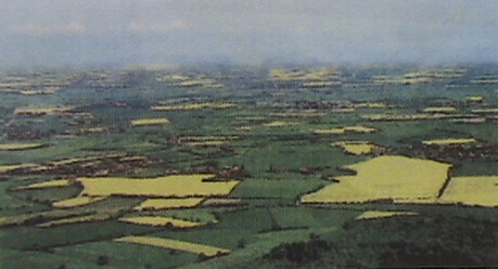
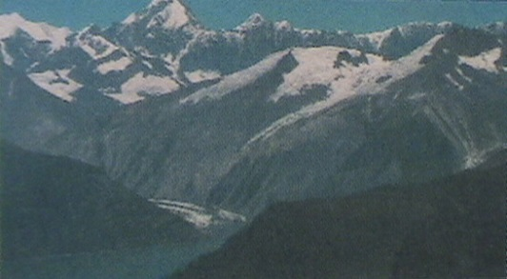
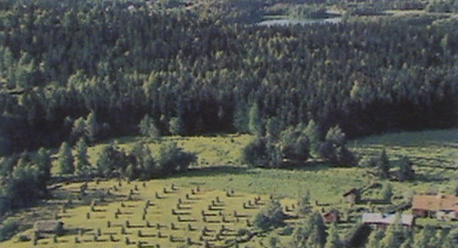
b) Đồng bằng Trung Âu
c) Phi – o ( bán đảo Xcan – đi – na – vi)
Rừng lá kim (ĐB Đông Âu)
a/ núi cao An-pơ

Slide 21
2) Đặc điểm tự nhiên
Châu Âu chủ yếu có địa hình là đồng bằng.
Khí hậu châu Âu ôn hòa.
Tự nhiên châu Âu có nhiều cảnh đẹp.

Slide 22
3. Dân cư và hoạt động kinh tế châu Âu
Đọc thầm phần 3 trong SGK, quan sát bảng số liệu dân số sau, suy nghĩ và trả lời câu hỏi:

Slide 23
Châu lục | Dân số năm 2004 ( triệu người )
Châu Á Châu Mĩ Châu Phi Châu Âu Châu Đại Dương Châu Nam Cực | 3875 876 884 728 33 0
Đọc bảng số liệu, cho biết số dân ở châu Âu, so sánh với dân số châu Á.

Slide 24


Người châu Âu
Người châu Á
- Da trắng , mũi cao
- Tóc vàng hoặc nâu
- Mắt thường có màu xanh hoặc nâu .
Da vàng
Tóc đen
Mắt đen .

Slide 25
Quan sát hình 3(SGK), em hãy cho biết dân cư châu Âu có đặc điểm gì?
Dân cư châu Âu chủ yếu là người da trắng. Phần lớn dân cư sống trong các thành phố, được phân bố khá đều trên lãnh thổ châu Âu.

Slide 26
Các em quan sát hình 4 SGK và trả lời câu hỏi:
- Nêu sơ lược một số hoạt động kinh tế của các nước ở châu Âu?

Slide 27
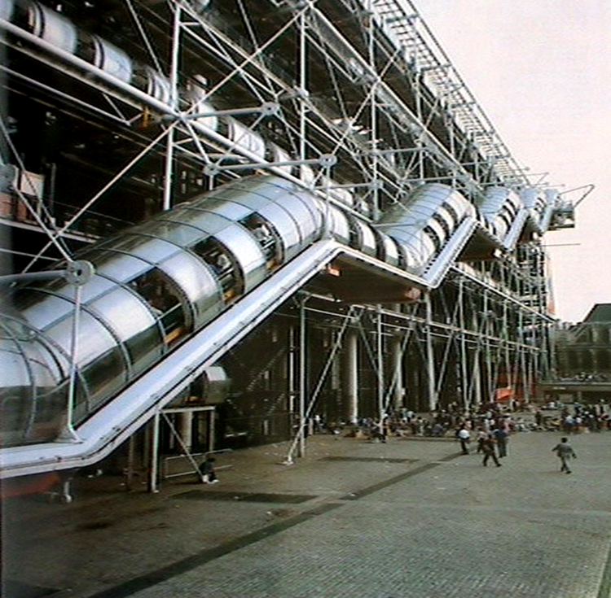


Slide 28
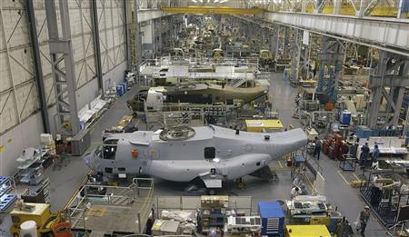
Nhà máy lắp ráp máy bay Boeing ở châu Âu

Slide 29
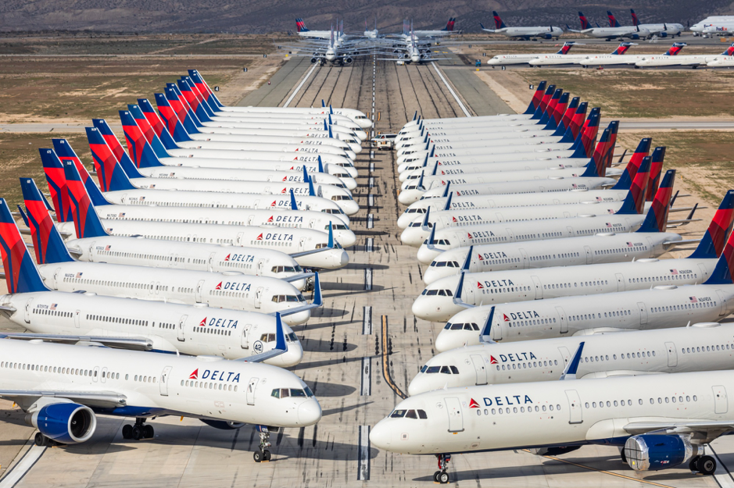
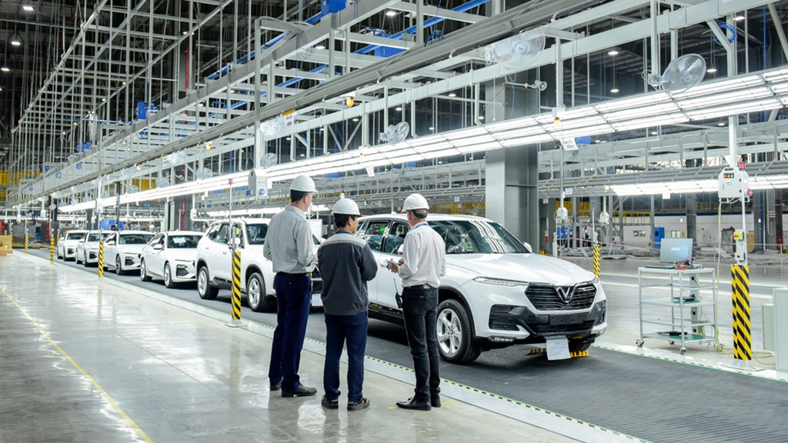



Slide 30
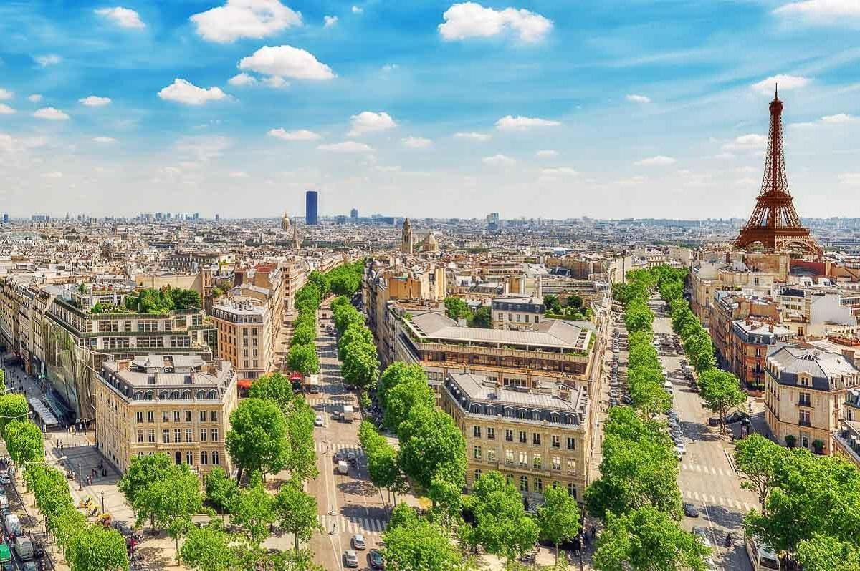
Cảnh đô thị ở châu Âu

Slide 31
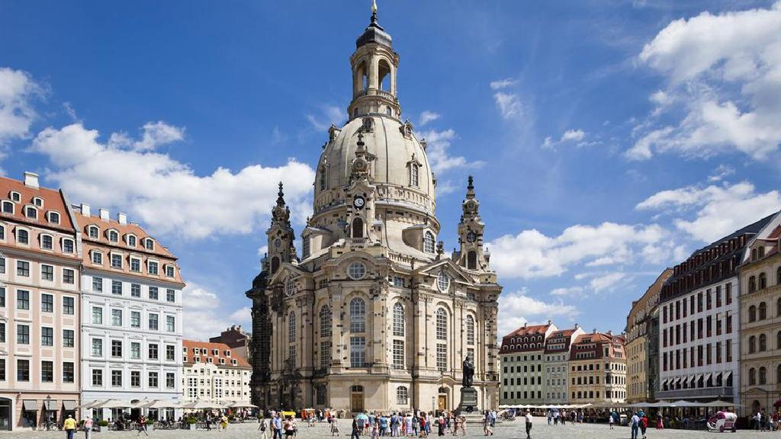
Công trình kiến trúc ở châu Âu

Slide 32
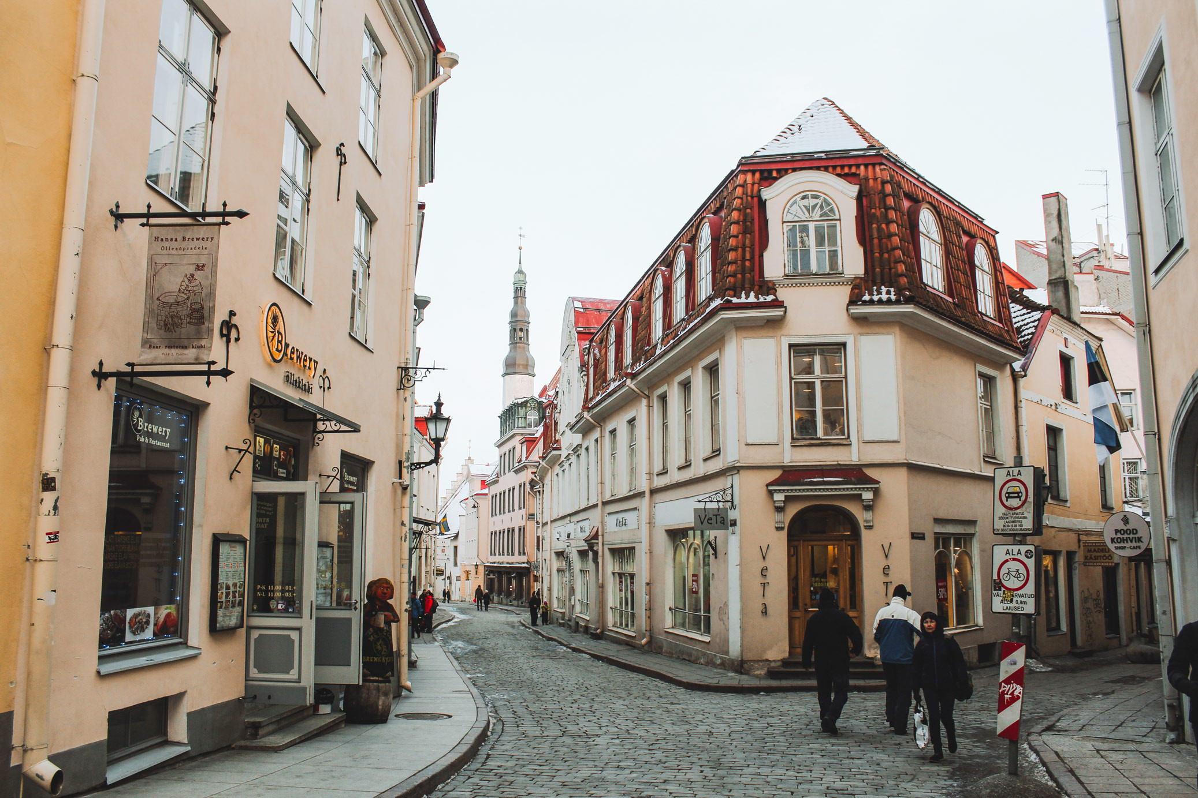
Cảnh đường phố ở châu Âu

Slide 33
Qua các hình ảnh trên, em có nhận xét gì về mức sống của người dân ở châu Âu ?
Mức sống của người dân châu Âu cao.

Slide 34
3. Dân cư và hoạt động kinh tế châu Âu
Đa số dân cư châu Âu là người da trắng.
- Nhiều nước châu Âu có nền kinh tế phát triển, mức sống của người dân cao.

Slide 35
Ghi nhớ
Châu Âu nằm ở phía tây châu Á, có khí hậu ôn hòa. Đa số dân cư châu Âu là người da trắng. Nhiều nước châu Âu có nền kinh tế phát triển.

